Slide 1

M
27
M27 – Formation Réparation de jantes peintes aluminium
Version.260202

Slide 2

M
27
Formation Réparation de jantes peintes aluminium
Formation sur 2 jours (14h)
Public : Professionnels du detailing, de la carrosserie rapide, carrossiers, préparateurs esthétiques automobile et entrepreneurs souhaitant développer une prestation rentable de réparation de jantes aluminium en smart repair avec technologies UV.
Durée : 2 jours – 14 heures
Tarif : Sur demande (exonéré de TVA – art. 261.4.4 a du CGI)
Financements possibles : OPCO – FAF – France Travail – Autofinancement
Lieu de la formation : Centre de formation professionnel en Région Parisienne (Trappes – 78), à Lyon, Marseille, Lille, Strasbourg, Arras, Valenciennes et Poitiers. Sessions possibles en intra-entreprise directement au sein de votre atelier partout en France.
Groupe : 5 à 7 stagiaires par formateur
EN BREF
OBJECTIF GLOBAL
Maîtriser l’ensemble du processus de réparation de jantes aluminium peintes en smart repair et technologies UV, depuis le diagnostic et la préparation du support jusqu’aux finitions au vernis UV, en intégrant les bonnes pratiques professionnelles, les contraintes techniques spécifiques aux jantes alu, les paramètres de polymérisation UV et l’optimisation de la rentabilité atelier face aux méthodes traditionnelles de rénovation complète.
Comprendre le smart repair appliqué aux jantes aluminium peintes et le positionnement du process UV face aux méthodes traditionnelles de rénovation complète
Diagnostiquer les défauts et préparer correctement les supports avant application du mastic UV, de l’apprêt UV et des produits de finition
Appliquer un mastic UV, un apprêt UV et un vernis UV de manière maîtrisée, précise et reproductible en technique spot repair
Maîtriser les paramètres de polymérisation UV, les réglages du matériel professionnel et l’organisation du poste de travail
Corriger, poncer, reteinter et finaliser une jante aluminium peinte réparée en process UV pour obtenir une finition esthétique homogène et professionnelle
LES GRANDS AXES
Formation centrée sur la pratique et les gestes techniques réels appliqués à la réparation de jantes aluminium peintes en atelier
Méthode Smart Repair & Process UV structurée, rapide et reproductible sur défauts localisés
Compréhension claire des différences entre réparation localisée UV et rénovation complète traditionnelle
Apprentissage approfondi des corrections, ponçages, reteintes et finitions professionnelles au vernis UV
Vision atelier et économique pour intégrer une prestation rentable de réparation de jantes et augmenter la productivité
POURQUOI CHOISIR CETTE FORMATION ?
SP Formation – SIREN : 819 557 646 – N° d’agrément : 32600305860
Cet enregistrement ne vaut pas agrément de l’Etat » (Art. L 6352-12 du Code du travail)
Mail : info@formationdetailing.com | Tél : +33 1 76 52 48 18

Slide 3
M
27
Formation Réparation de jantes peintes aluminium
Formation sur 2 jours (14h)
OBJECTIFS
MODULE 1 – COMPRENDRE LE SMART REPAIR & LE PROCESS UV APPLIQUÉ AUX JANTES ALUMINIUM
Objectif :
Comprendre les principes du smart repair sur jantes aluminium peintes, les avantages techniques et économiques du process UV, ainsi que son positionnement face à une rénovation complète traditionnelle.
Contenu :
Définition du smart repair appliqué aux jantes alu peintes
Présentation du process UV (mastic UV, apprêt UV, vernis UV à polymérisation rapide)
Différences techniques entre réparation localisée UV et rénovation complète
Temps d’intervention, épaisseurs, performances et contraintes spécifiques aux jantes
Avantages et limites du procédé sur supports aluminium
Impact sur la productivité atelier et la rentabilité
Positionnement stratégique de la réparation de jantes en centre esthétique, concession et VO
MODULE 2 – PRÉPARATION DES JANTES ALUMINIUM PEINTES
Objectif :
Savoir préparer une jante aluminium peinte conformément aux exigences du smart repair et du process UV afin de garantir adhérence, planéité et qualité de finition.
Contenu :
Analyse du défaut (rayures, éclats, coups de trottoir)
Diagnostic des limites d’intervention (déformations, fissures non réparables)
Nettoyage, décontamination et dégraissage adaptés
Préparation mécanique : ponçage selon profondeur du défaut
Gestion des zones sensibles (pneumatique, valve, bord extérieur) et masquage précis
Contrôle de surface avant application du mastic UV
SP Formation – SIREN : 819 557 646 – N° d’agrément : 32600305860
Cet enregistrement ne vaut pas agrément de l’Etat » (Art. L 6352-12 du Code du travail)
Mail : info@formationdetailing.com | Tél : +33 1 76 52 48 18

Slide 4
M
27
Formation Réparation de jantes peintes aluminium
Formation sur 2 jours (14h)
OBJECTIFS
MODULE 3 – APPLICATION DU MASTIC UV SUR JANTES ALUMINIUM
Objectif :
Maîtriser l’application du mastic UV sur jantes alu peintes et son séchage dans le respect des paramètres techniques.
Contenu :
Présentation du mastic UV mono-composant - Gestion des épaisseurs selon le type de défaut
Application maîtrisée, homogène et adaptée à la forme de la jante
Paramètres de polymérisation UV (distance, angle, intensité, temps d’exposition)
Contrôle du durcissement et vérification de la planéité
Ponçage technique après polymérisation - Mise en forme et préparation à l’apprêt
MODULE 4 – APPLICATION DE L’APPRÊT UV ET PRÉPARATION À LA RETEINTE
Objectif :
Maîtriser la pulvérisation de l’apprêt UV avec matériel professionnel et garantir une charge homogène en réparation localisée.
Contenu :
Présentation du pistolet professionnel (buse adaptée) - Réglages du pistolet et gestion de la pression
Conditions d’application (température, environnement atelier)
Application en passe maîtrisée sur zone localisée
Gestion des temps d’évaporation - Séchage UV complet
Ponçage de finition avant reteinte
MODULE 5 – RETEINTE, VERNIS UV, CORRECTIONS ET INTÉGRATION ATELIER
Objectif :
Savoir finaliser une réparation de jante aluminium peinte en smart repair, corriger les défauts éventuels et intégrer la prestation dans l’organisation atelier.
Contenu :
Techniques de reteinte localisée (spot repair) - Gestion de la fusion visuelle avec la teinte existante
Application du vernis UV et contrôle de la brillance - Identification et correction des défauts d’application
Ponçage manuel et machine si nécessaire - Séquences d’abrasifs adaptées aux finitions
Contrôle qualité final -Organisation d’un poste smart repair UV dédié
Optimisation du flux atelier et réduction des temps d’immobilisation
SP Formation – SIREN : 819 557 646 – N° d’agrément : 32600305860
Cet enregistrement ne vaut pas agrément de l’Etat » (Art. L 6352-12 du Code du travail)
Mail : info@formationdetailing.com | Tél : +33 1 76 52 48 18

Slide 5
M
27
Formation Réparation de jantes peintes aluminium
Formation sur 2 jours (14h)
CONTENU
--- --- --- --- --- --- Jour 1 --- --- --- --- --- ---
Présentation du smart repair appliqué aux jantes aluminium peintes et de son positionnement en atelier
Comparatif réparation localisée UV / rénovation complète traditionnelle
Analyse des cas d’usage en réparation de jantes (coups de trottoir, rayures, éclats)
Diagnostic du défaut sur jante aluminium et préparation de la zone
Nettoyage, décontamination et dégraissage du support
Ponçage préparatoire adapté à la profondeur du défaut
Présentation du matériel UV (mastic UV, apprêt UV, vernis UV, lampe de polymérisation, pistolet professionnel)
Réglages du pistolet et paramètres d’application en spot repair
Application du mastic UV sur jante aluminium
Séchage UV (gestion distance / angle / temps d’exposition)
Ponçage après polymérisation et contrôle de la planéité
Application de l’apprêt UV en réparation localisée
Gestion des temps d’évaporation
Séchage UV complet
Contrôle de surface et préparation à la reteinte
Organisation du poste smart repair UV et optimisation du flux atelier
Matériel et équipements utilisés pendant la formation :
La formation s’appuie exclusivement sur du matériel professionnel dédié à la réparation de jantes aluminium en smart repair avec technologies UV.
Les stagiaires travaillent avec des produits mono-composants à polymérisation UV (mastic UV, apprêt UV, vernis UV), une lampe de polymérisation adaptée ainsi qu’un pistolet professionnel de précision.
L’ensemble des démonstrations et mises en pratique est réalisé sur jantes aluminium peintes réelles, dans des conditions proches de la réalité atelier.
Chaque participant bénéficie d’un environnement professionnel complet permettant une mise en application immédiate dès le retour en atelier.
SP Formation – SIREN : 819 557 646 – N° d’agrément : 32600305860
Cet enregistrement ne vaut pas agrément de l’Etat » (Art. L 6352-12 du Code du travail)
Mail : info@formationdetailing.com | Tél : +33 1 76 52 48 18

Slide 6
M
27
Formation Réparation de jantes peintes aluminium
Formation sur 2 jours (14h)
CONTENU
--- --- --- --- --- --- Jour 2 --- --- --- --- --- ---
Rappel des fondamentaux techniques et validation des acquis du Jour 1
Préparation complète d’une jante aluminium peinte en autonomie supervisée
Application du mastic UV selon différents types de défauts (léger, moyen, manque de matière)
Maîtrise des paramètres de polymérisation UV et contrôle du durcissement
Ponçage technique et mise en forme précise des zones réparées
Application de l’apprêt UV en réparation localisée (spot repair)
Ponçage de finition avant mise en teinte
Techniques de reteinte localisée et gestion de la fusion visuelle
Application du vernis UV et contrôle de la brillance
Séchage UV final et inspection qualité
Identification et correction des défauts d’application
Séquences d’abrasifs adaptées aux finitions professionnelles
Contrôle qualité final avant restitution client
Mise en situation complète
Réalisation d’une réparation complète de jante aluminium peinte en conditions réelles atelier, de l’analyse du défaut jusqu’à la finition vernie.
Objectif : valider l’autonomie technique du stagiaire et garantir une mise en application immédiate en centre esthétique, carrosserie rapide ou atelier indépendant.
SP Formation – SIREN : 819 557 646 – N° d’agrément : 32600305860
Cet enregistrement ne vaut pas agrément de l’Etat » (Art. L 6352-12 du Code du travail)
Mail : info@formationdetailing.com | Tél : +33 1 76 52 48 18

Slide 7
M
27
Formation Réparation de jantes peintes aluminium
Formation sur 2 jours (14h)
MODALITÉS
--- --- --- --- --- --- Modalités pédagogiques --- --- --- --- --- ---
Formation majoritairement pratique (environ 85 à 90 % du temps en atelier sur jantes aluminium peintes).
Apports théoriques ciblés pour comprendre le smart repair appliqué aux jantes, le process UV, son positionnement face à une rénovation complète traditionnelle et ses contraintes techniques spécifiques aux supports aluminium.
Démonstrations complètes par le formateur sur chaque étape clé du procédé : préparation, application du mastic UV, polymérisation, application de l’apprêt UV, reteinte, vernis UV et finitions.
Mise en pratique encadrée sur jantes aluminium peintes réelles ou supports d’entraînement dédiés.
Travail précis sur les réglages du matériel professionnel, les épaisseurs d’application, les paramètres de polymérisation UV et les séquences de ponçage adaptées aux formes spécifiques des jantes.
Corrections individualisées et ajustements techniques en temps réel afin de garantir la maîtrise des gestes professionnels.
Échanges techniques continus sur les problématiques rencontrées en atelier : organisation du poste smart repair, rentabilité, gestion du temps et qualité de finition.
--- --- --- --- --- --- Modalités d’évaluation --- --- --- --- --- ---
Évaluation continue tout au long de la formation en situation réelle d’atelier sur jantes aluminium peintes.
Observation des gestes techniques lors du diagnostic, de la préparation du support, de l’application du mastic UV, de la pulvérisation de l’apprêt UV, de la reteinte et du vernis UV.
Vérification du respect des protocoles smart repair & process UV : préparation, application, polymérisation, ponçage et contrôle qualité final.
Capacité à identifier et corriger les défauts courants (surcharges, irrégularités, défauts de surface, défauts de fusion de teinte).
Validation de l’autonomie du stagiaire sur l’ensemble du processus de réparation de jantes aluminium en fin de formation.
SP Formation – SIREN : 819 557 646 – N° d’agrément : 32600305860
Cet enregistrement ne vaut pas agrément de l’Etat » (Art. L 6352-12 du Code du travail)
Mail : info@formationdetailing.com | Tél : +33 1 76 52 48 18

Slide 8
M
27
Formation Réparation de jantes peintes aluminium
Formation sur 2 jours (14h)
MODALITÉS
--- --- --- --- --- --- Modalités de réalisation et délai d’accès --- --- --- --- --- ---
Durée : 2 jours – 14 heures.
Lieu : Centre FD Formation – Trappes (78), Arras, Lille, Marseille & L’Isle-d’Abeau (69).
Effectif : 5 à 7 stagiaires par formateur pour garantir un suivi personnalisé.
Délai d’accès : inscription possible jusqu’à 48 heures avant le démarrage, sous réserve de disponibilité.
Conditions d’accueil conformes aux normes de sécurité, d’hygiène et d’accessibilité en vigueur.
Formation accessible aux personnes en situation de handicap, avec adaptation possible du poste et accompagnement personnalisé, en lien avec notre référent handicap.
--- --- --- --- --- --- Modalités de financement --- --- --- --- --- ---
Formation non éligible au CPF.
Financements possibles selon le statut du participant :
  Salariés : via OPCO de branche.
  Indépendants : via FAFCEA, AGEFICE ou FIF PL.
  Demandeurs d’emploi : dossier à présenter à France Travail.
  Autofinancement : possible en 3 fois sans frais.
  Tarif : 1550 € (formation exonérée de TVA – art. 261.4.4 a du CGI).
SP Formation – SIREN : 819 557 646 – N° d’agrément : 32600305860
Cet enregistrement ne vaut pas agrément de l’Etat » (Art. L 6352-12 du Code du travail)
Mail : info@formationdetailing.com | Tél : +33 1 76 52 48 18

Slide 9
M
27
Formation Réparation de jantes peintes aluminium
Formation sur 2 jours (14h)
PRÉ-REQUIS
Savoir lire et écrire
VALIDATION
Délivrance d’une attestation de formation professionnelle en fin de parcours.
PUBLIC
Detailers professionnels, carrossiers, peintres automobiles, préparateurs esthétiques ou spécialistes du smart repair souhaitant développer une compétence professionnelle en réparation de jantes aluminium peintes avec technologies UV (mastic UV, apprêt UV, vernis UV).
Formation accessible aux débutants motivés disposant d’une bonne dextérité manuelle, d’un sens du détail développé et d’une rigueur adaptée aux travaux de préparation, de correction et de finition sur supports aluminium.
Professionnels souhaitant optimiser leurs cycles d’intervention sur jantes, réduire les temps d’immobilisation des véhicules et améliorer la rentabilité de leur atelier.
Indépendants, responsables d’atelier, centres esthétiques automobile ou porteurs de projets souhaitant intégrer une prestation technique moderne, rapide et à forte valeur ajoutée à leur offre de services.
ACCESSIBILITÉ
Nous étudions au cas par cas toute situation de handicap pour proposer des aménagements adaptés ou une orientation vers un organisme spécialisé si nécessaire.
SP Formation – SIREN : 819 557 646 – N° d’agrément : 32600305860
Cet enregistrement ne vaut pas agrément de l’Etat » (Art. L 6352-12 du Code du travail)
Mail : info@formationdetailing.com | Tél : +33 1 76 52 48 18

Slide 10


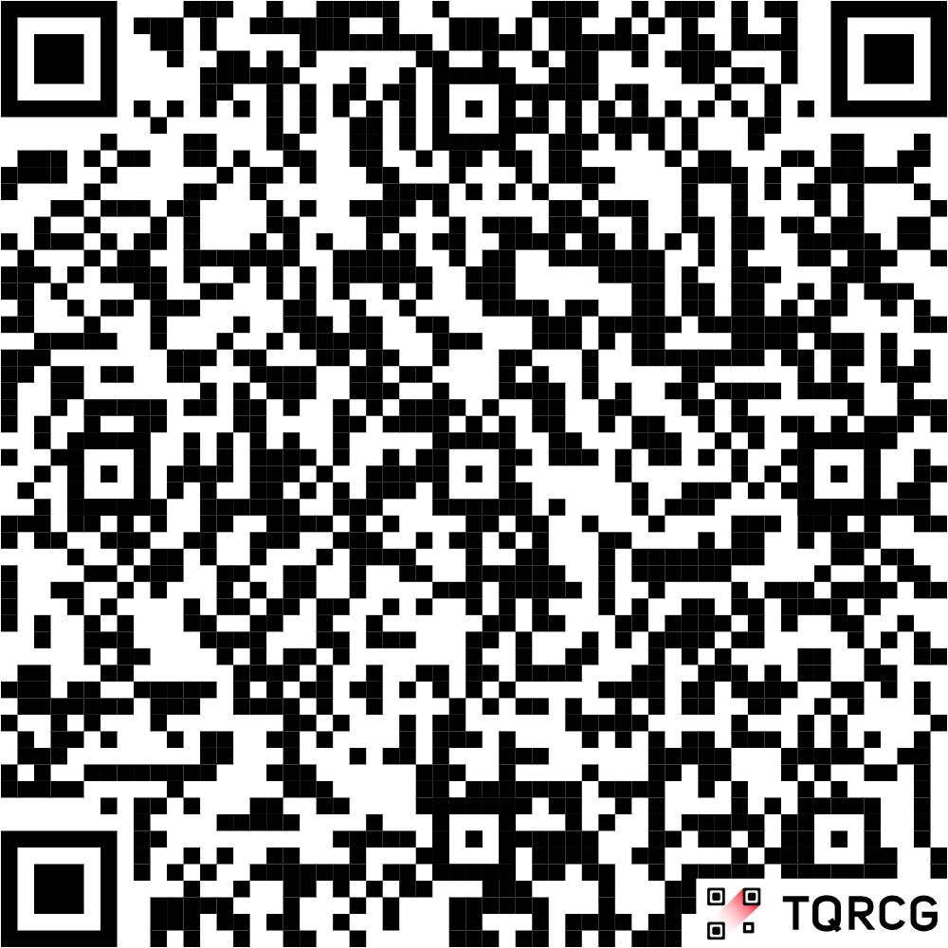
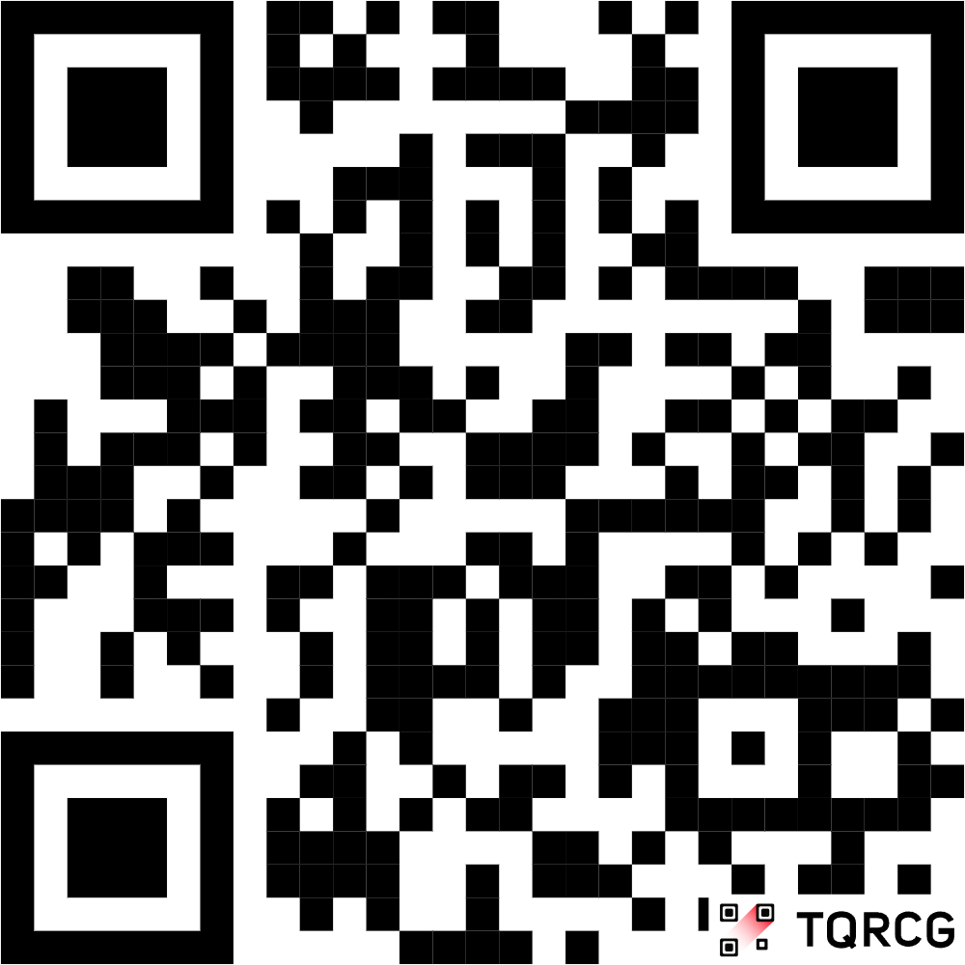
M
27
Formation Réparation de jantes peintes aluminium
Formation sur 2 jours (14h)
DATES DE FORMATION
2026
Aix en Provence 8 et 9 Juillet 2026
Lyon 8 et 9 Octobre 2026
Lyon 3 et 4 Décembre 2026
NOUS CONTACTER
info@formationdetailing.fr
+33 1 76 52 48 18
SP Formation – SIREN : 819 557 646 – N° d’agrément : 32600305860
Cet enregistrement ne vaut pas agrément de l’Etat » (Art. L 6352-12 du Code du travail)
Mail : info@formationdetailing.com | Tél : +33 1 76 52 48 18

Slide 11











Notre Engagement RSE chez Formation Detailing
Chez Formation Detailing, nous plaçons la Responsabilité Sociétale des Entreprises au cœur de notre mission. Notre démarche RSE s'articule autour de trois piliers fondamentaux qui soutiennent notre vision de devenir le leader du detailing responsable en France.
Pilier Économique
Gouvernance éthique et durable
Pilier Social
Inclusion et engagement communautaire
Pilier Environnemental
Solutions écologiques certifiées
Nous nous engageons à former la prochaine génération de professionnels conscients des enjeux environnementaux tout en maintenant l'excellence technique qui fait notre réputation. Notre approche intégrée combine produits écologiques certifiés, réduction des déchets, politique de diversité inclusive, engagements communautaires et investissement dans l'innovation durable.
Découvrez nos actions concrètes en matière de RSE.

Slide 12
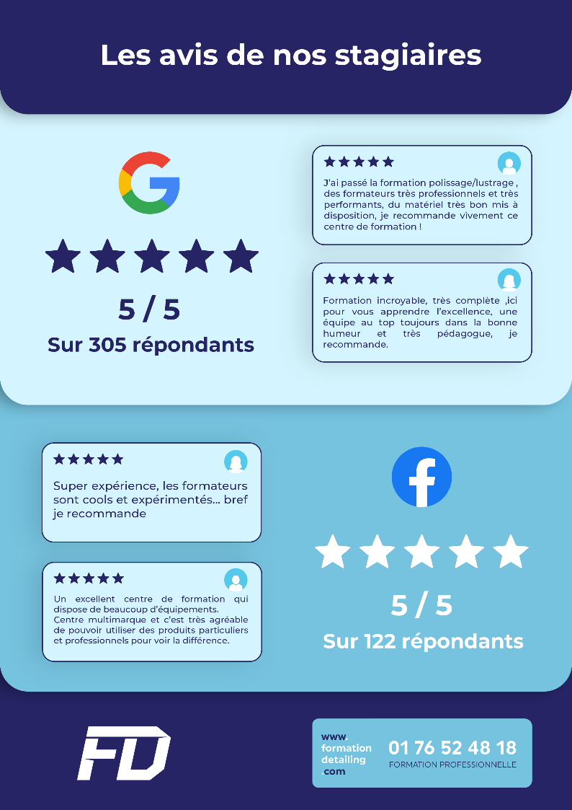

Slide 13
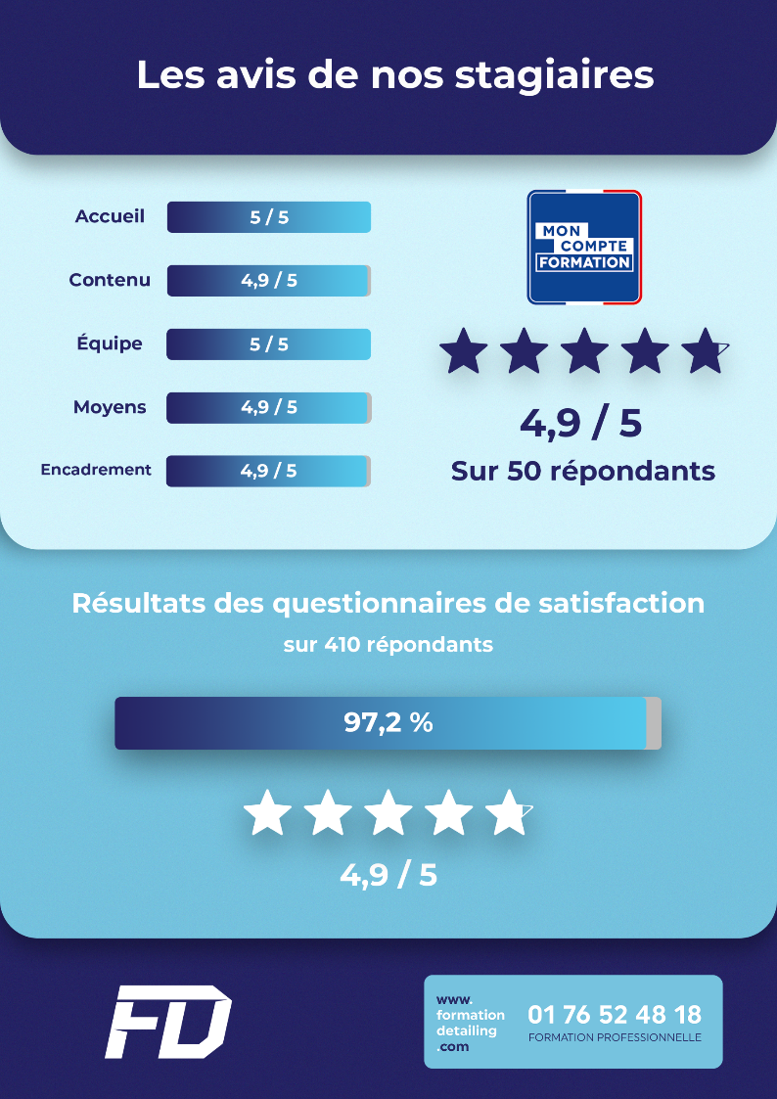

Slide 14
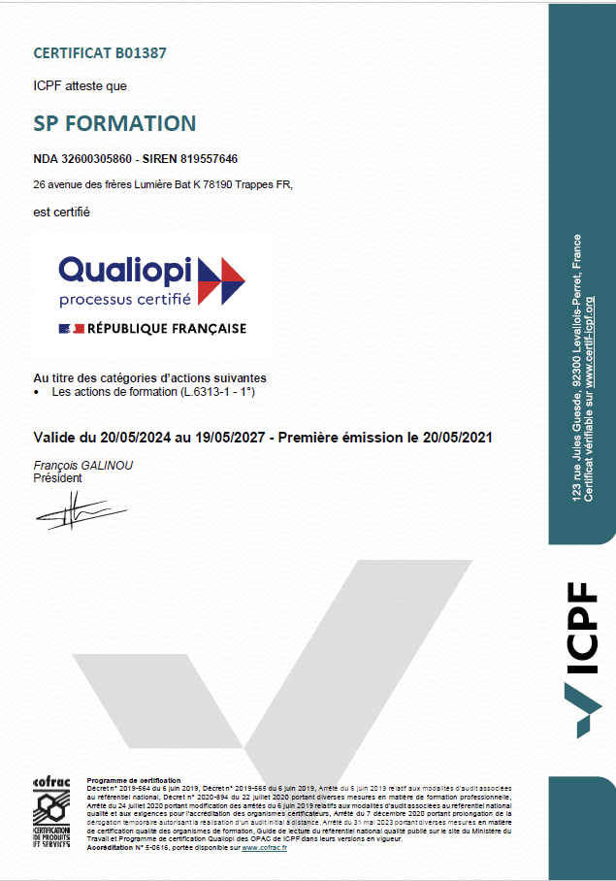

Slide 15




NOS INFORMATIONS
NOM DE LA SOCIÉTÉ : SP FORMATION
Certifiée Qualiopi B01387
Numéro Datadock 0000552
NOM DE LA MARQUE : FD Formation Detailing
ADRESSE DU SIÈGE :
22 Rue de la Pommeraie 60240 Chaumont En Vexin Siret 819 557 646 00018
LIEU DE LA FORMATION :
Formation Detailing 26 Avenue des Frères Lumière Bat K
78190 TRAPPES
SIRET 819 557 646 00026
Code APE Formation continue d’adultes : 8559A
Numéro de Déclaration d’activité : 32600305860 Amiens
Numéro de TVA Intracommunautaire : FR79819557646
exonérée de TVA — Art. 261.4.4 a du CGI
IBAN : FR76 1010 7007 5800 6190 6229 675 - BRED Gisors
SITE INTERNET : www.formationdetailing.com www.sp-formation.com
Nos sites pour vous aider à vous faire connaitre :
Blog pour publier vos articles et devenir visible sur internet
=> https://detailing-france.fr/
Annuaire pour référencer votre activité et obtenir des demandes de devis
=> https://annuaire-du-detailing.com/
Visite de nos locaux 360° interactive
En attendant suivez nous sur les réseaux sociaux et abonnez vous !
SP Formation – SIREN : 819 557 646 – N° d’agrément : 32600305860
Cet enregistrement ne vaut pas agrément de l’Etat » (Art. L 6352-12 du Code du travail)
Mail : info@formationdetailing.com | Tél : +33 1 76 52 48 18

Slide 16
MON FINANCEMENT
SUIVANTVOTRESTATUT :
Vous êtes indépendant
  Téléchargez votre attestation CFP (Cotisation Formation Professionnelle) sur urssaf.fr ou autoentrepreneur.urssaf.fr
  Si vous avez cotisé 1€ vous avez des droits à la formation
    Artisan : https://mon-entreprise.fafcea.com/
    Commerçant : https://communication-agefice.fr/
    Libéral : https://www.fifpl.fr/profession-liberale/criteres-de-prise-en-charge
Vous êtes salarié
  Votre entreprise peut prendreen charge la formation
  Financement par son OPCO – Adressez-vous à votre service RH
Vous êtes demandeurd’emploi
  Présentez ce programme à votre conseiller France Travail
  Après le rendez vous = > Transmettez nous votre identifiant France Travail, votre département d’habitation, le code du module, la période souhaitée d’entrée en formation
  Nous placerons un devis et le programme sur votre espace France Travail (Kairos). => Informez votre conseiller par mail sur votre espace France Travail.
  Il pourra se positionner.
Vous souhaitez réaliser une formation certifiante ?
  Connectez vous à votre compte CPF
  Voir les formations éligibles
France Travail et votre employeur
peuvent abonder votre compte CPF.
Pour savoir en détail comment faire prendre en charge sa formation
Rendez-vous sur notre site.
SP Formation – SIREN : 819 557 646 – N° d’agrément : 32600305860
Cet enregistrement ne vaut pas agrément de l’Etat » (Art. L 6352-12 du Code du travail)
Mail : info@formationdetailing.com | Tél : +33 1 76 52 48 18

Slide 17
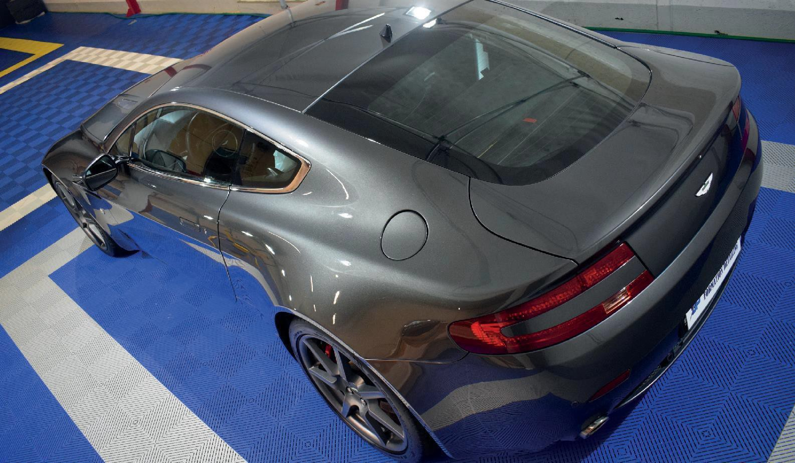






CENTRE DE FORMATION
PROFESSIONNELLE
22 / 32 Avenue des Frères Lumières - Bat K 78190 Trappes – France
EMail : info@formationdetailing.com
Tél : +33(0)1 76 52 48 18
Siret : 819 557 646 00018
N° de déclaration d’activité : 32 600 305 860
Cet enregistrement ne vaut pas agrément de l’Etat » (Art. L 6352-12 du Code du travail)
@SPFormationDetailing
@formationdetailing
@sp_formation_detailing
Formation
Detailing
@FD_Detailing
WWW.FORMATIONDETAILING.COM

